Slide 1
웹 소설
작성일 : 2025-04-04
작성자 : 변준수 매니저

Slide 2
개정 이력
수정일 | 메뉴 | 내용 | 작성자
2025-04-04 | 전체메뉴 | 초안제작. | 변준수

Slide 3
사용자 UI 설계

Slide 4
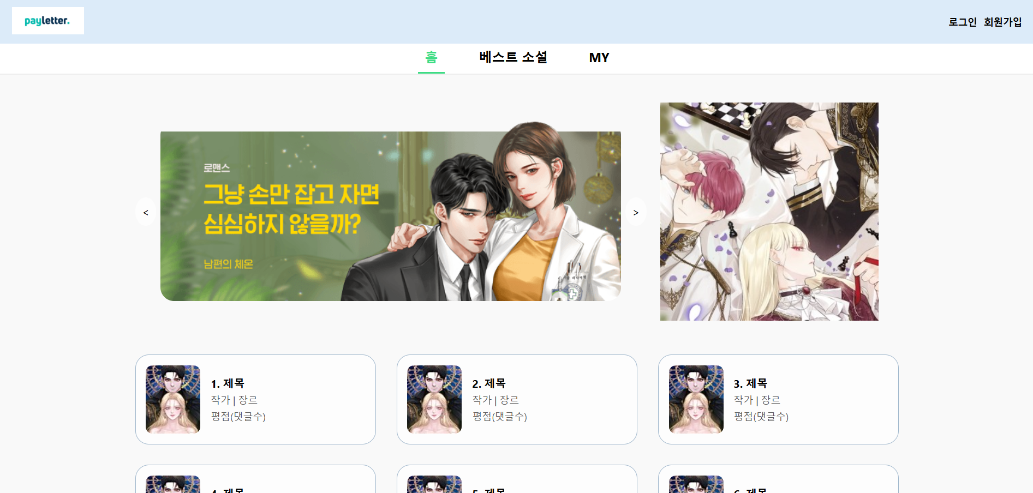
메인화면
1
클릭 시 각각 로그인과 회원가입 화면으로 이동 로그인 시 마이페이지, 이름 님, 잔액(코인), 로그아웃 으로 표시
광고배너 5초에 한번씩 슬라이드
웹 소설의 대표이미지, 제목, 작가장르, 평점(댓글 수) 제목 클릭 시 해당 웹소설페이지로 이동
2
3

Slide 5
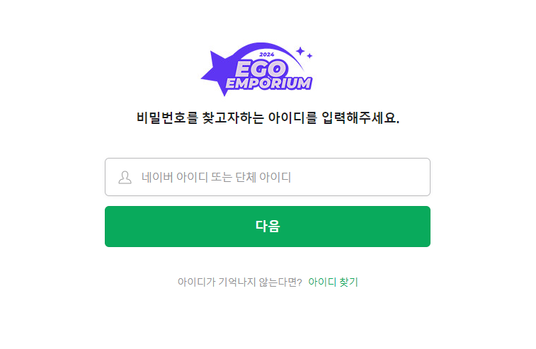

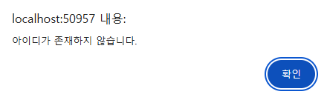
로그인 화면
클릭 시 입력된 아이디를 확인하고 아이디가 존재 하지 않으면 alert으로 알리고, 존재하면 비밀번호 찾는 화면으로 이동
2

Slide 6
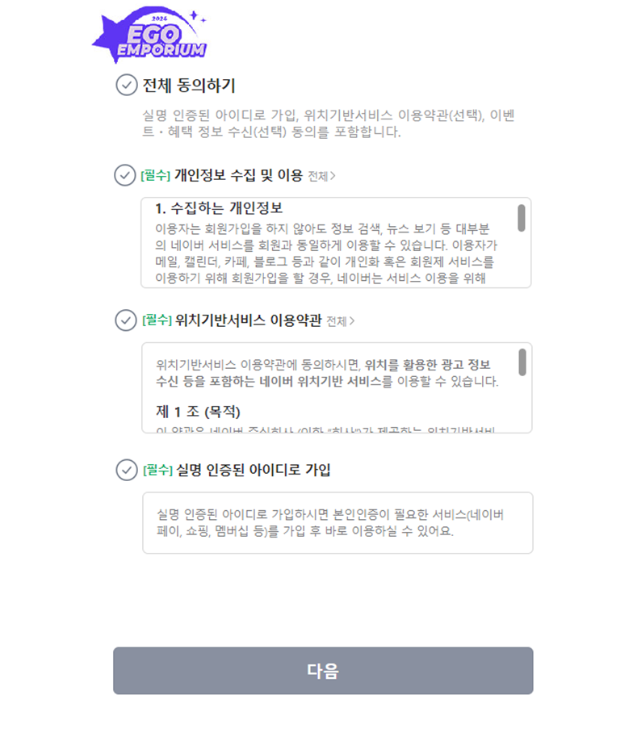
회원가입_약관동의
1. 클릭 시 필수 체크박스가 체크되어있는지 확인 후 회원가입 화면으로 이동
1

Slide 7
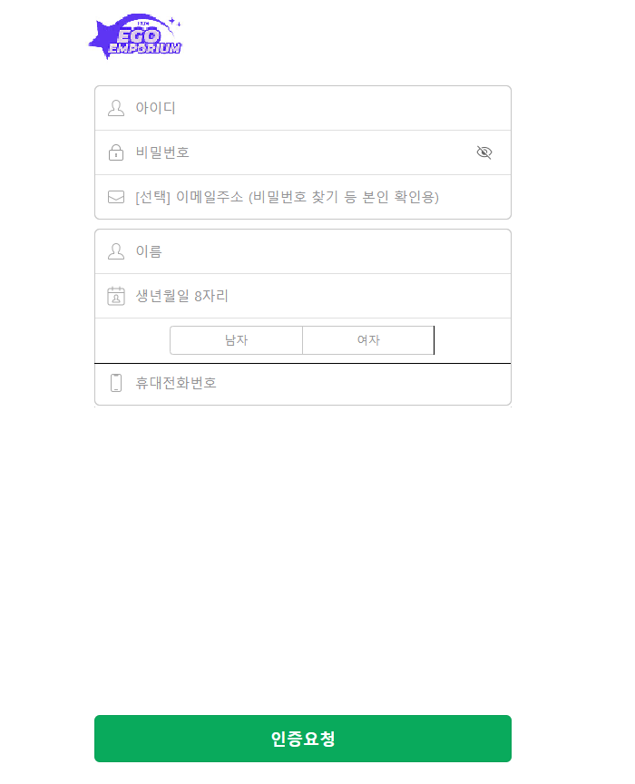
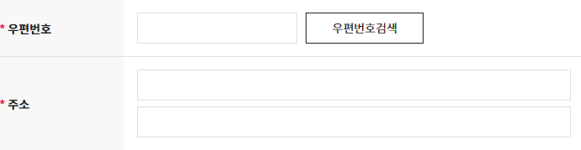
회원가입
1. 클릭 시 빈칸이 있는지
확인 후 빈칸이 있으면
빈칸이 있음을 알리고
모든 칸이 맞게 채워져
있다면 회원가입 완료 후
로그인 화면으로 이동
1
완 료

Slide 8
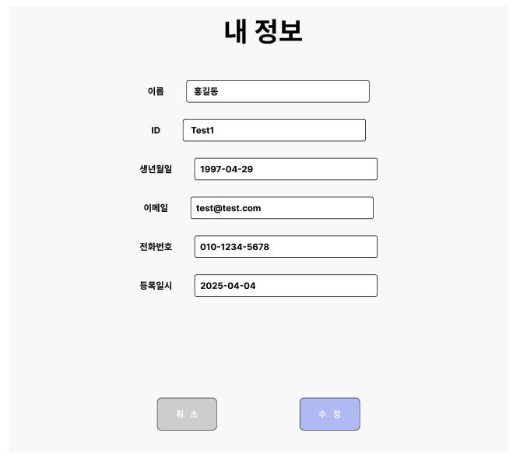
마이페이지_내정보
클릭 시 메인화면으로 이동
클릭 시 수정된 내용이 저장 수정가능 내용 전화번호, 이름
1
2

Slide 9
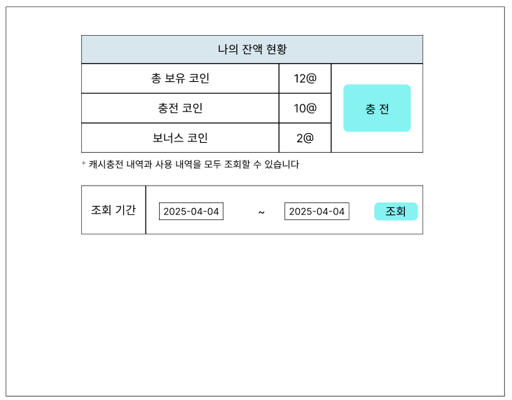
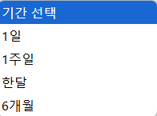
마이페이지_충전내역 조회
클릭 시 충전 페이지로 이동
남은 잔액 조회
Select으로 1일, 1주일, 한달, 6개월 기간을 선택하면 텍스트 박스에 자동으로 날짜가 기입
선택한 기간 내의 내역을 조회 탭이 바뀌면 해당 내역이 조회되고 해당 탭은 진하게
2
1
3
4
4
충전 내역
구매 내역
쿠폰 내역
번호 | 충전 수단 | 충전 금액 | 충전 코인 | 충전내역 | 결제 상태 | 날짜
1 | 신용카드 | 2,000 | 2@ | VISA | 정상 | 2025-04-04 13:10:12
2 | 휴대폰 | 1,000 | 1@ | 010-1111-1234 | 정상 | 2025-04-03 12:12:10
3 | 보너스 캐시 | 1,000 | 1@ | 1C 쿠폰 | 정상 | 2025-04-01 09:11:55
4 | 신용카드 | 1000 | 1@ | Master | 취소 | 2025-04-01 08:10:40

Slide 10
마이페이지_구매내역 조회
클릭 시 충전 페이지로 이동
남은 잔액 조회
Select으로 1일, 1주일, 한달, 6개월 기간을 선택하면 텍스트 박스에 자동으로 날짜가 기입
선택한 기간 내의 내역을 조회 탭이 바뀌면 해당 내역이 조회되고 해당 탭은 진하게
소설제목, 회차, 가격, 거래내역, 날짜 표시
2
1
3
4
4
충전 내역
구매 내역
쿠폰 내역
번호 | 제목 | 회차 | 가격 | 거래내역 | 날짜
1 | 패왕지로 | 2화 | 1@ | 구매 | 2025-04-04 13:10:12
2 | 천혈 | 1화 | 1@ | 구매 | 2025-04-03 12:12:10
3 | 혈마전기 | 3화 | 1@ | 구매취소 | 2025-04-01 09:11:55
4 | 빌더 | 1화 | 1@ | 구매 | 2025-04-01 08:10:40

Slide 11
마이페이지_쿠폰내역 조회
클릭 시 충전 페이지로 이동
남은 잔액 조회
Select으로 1일, 1주일, 한달, 6개월 기간을 선택하면 텍스트 박스에 자동으로 날짜가 기입
선택한 기간 내의 내역을 조회 탭이 바뀌면 해당 내역이 조회되고 해당 탭은 진하게
쿠폰명과 상태(미사용/사용) 사용처, 날짜 표시
2
1
3
4
4
충전 내역
구매 내역
쿠폰 내역
번호 | 쿠폰명 | 상태 | 사용처 | 날짜
1 | 1C 쿠폰 | 사용 | 빌더 1화 | 2025-04-03 12:12:10

Slide 12
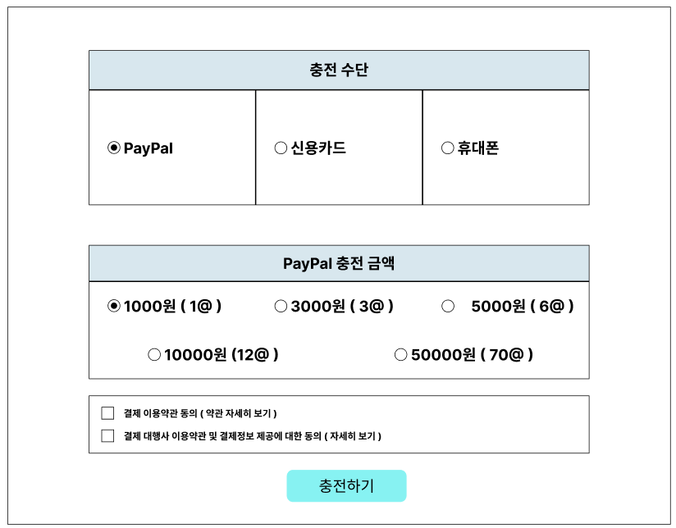


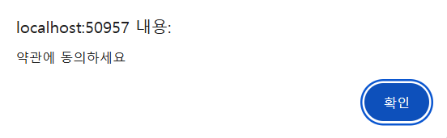
마이페이지_충전>Paypal
약관의 동의를 하지 않고 충전하기 버튼 클릭 시 ‘약관에 동의하세요’라는 alert 표시
버튼 클릭 시 상단의 충전수단에서 선택한 방식의 결제수단페이지로 이동
1
2

Slide 13
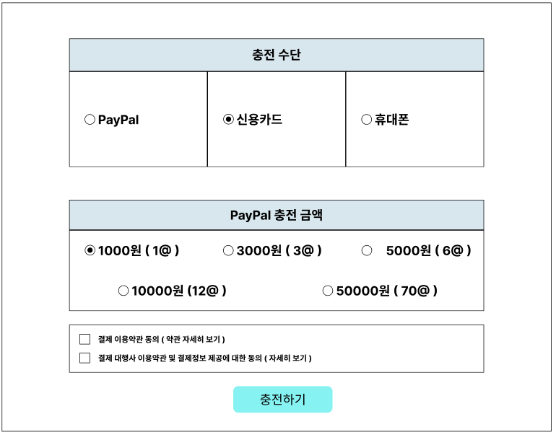
마이페이지_충전>신용카드>POQ
약관의 동의를 하지 않고 충전하기 버튼 클릭 시 ‘약관에 동의하세요’라는 alert 표시
버튼 클릭 시 상단의 충전수단에서 선택한 방식의 결제수단페이지로 이동
1
2

Slide 14
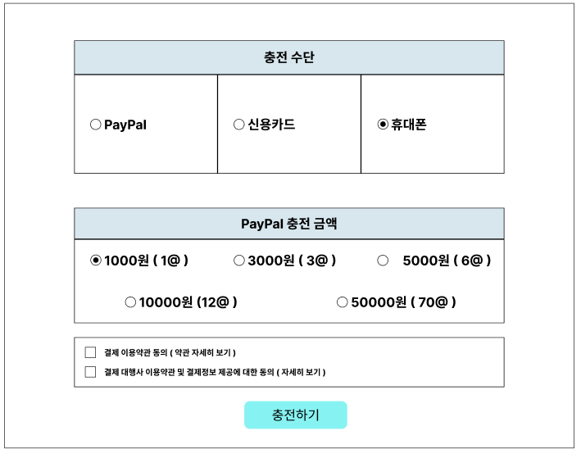
마이페이지_충전>Paypal
약관의 동의를 하지 않고 충전하기 버튼 클릭 시 ‘약관에 동의하세요’라는 alert 표시
버튼 클릭 시 상단의 충전수단에서 선택한 방식의 결제수단페이지로 이동
1
2

Slide 15
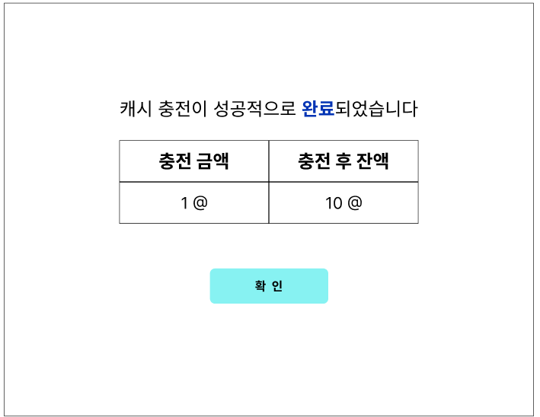
마이페이지_충전>성공페이지
약관의 동의를 하지 않고 충전하기 버튼 클릭 시 ‘약관에 동의하세요’라는 alert 표시
버튼 클릭 시 상단의 충전수단에서 선택한 방식의 결제수단페이지로 이동
1

Slide 16
관리자 UI 설계

Slide 17
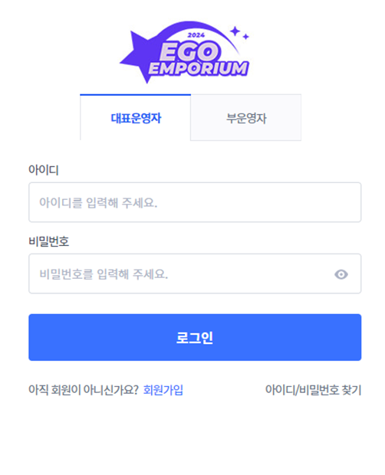
관리자 로그인 화면
10-07-2024
변준수
1
1. 클릭 시 메인 화면으로 이동
2. 아이디와 비밀번호를 확인후
관리자페이지로 이동
관리자 로그인
아이디/비밀번호 입력
클릭 시 input type을
text와 password 전환
2

Slide 18
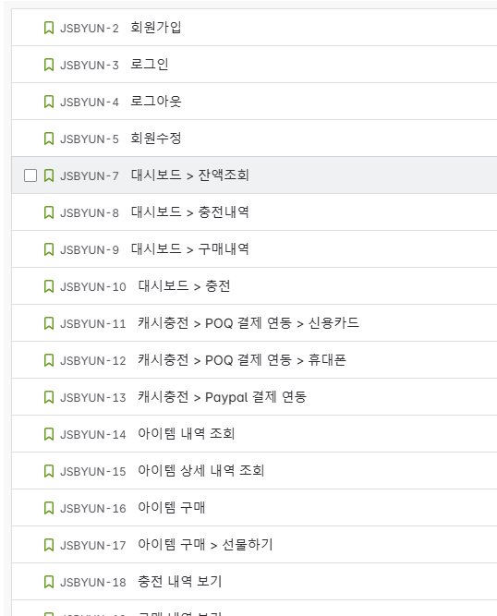

Slide 19
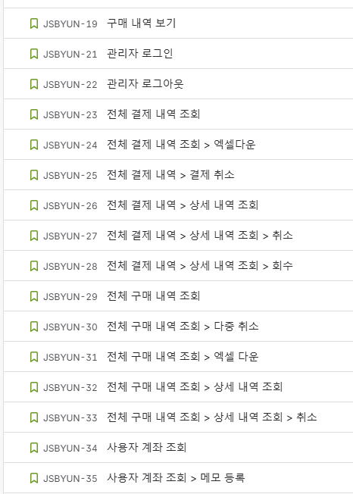

Slide 20
